Slide 1
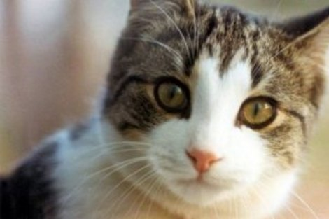
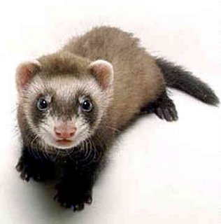
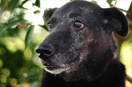
Označavanje kućnih ljubimaca
Uprava za veterinarstvo i sigurnost hrane
Ministarstva poljoprivrede
Zagreb, 20.11.2015.

Slide 2
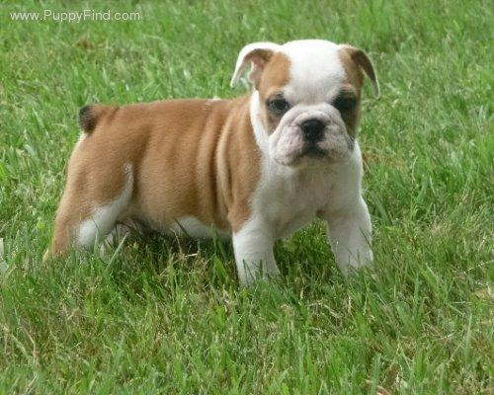
Zakonski i podzakonski akti
Zakon o veterinarstvu
Pravilnik o označavanju pasa
Pravilnik o putovnici za kućne ljubimce

Slide 3
Pravilnik o označavanju pasa
Psi moraju biti označeni mikročipom najkasnije 90 dana od dana štenjenja.

Slide 4
Pravilnik o označavanju pasa
Upisnik pasa vodi se u obliku propisanog računalnog programa Lysacan – Upisnik pasa cijepljenih protiv bjesnoće.

Slide 5
Lysacan – Upisnik pasa cijepljenih protiv bjesnoće sadržava slijedeće podatke:
– Broj markice;
– Broj svjedodžbe;
– Datum izdavanja svjedodžbe;
– Ime i prezime vlasnika;
– Ime psa;
– Datum štenjenja;
– Pasmina;
– Spol;
– Datum cijepljenja;
– Naziv cjepiva;
– Serijski broj cjepiva;
– Ulica i kućni broj;
– Mjesto;
– Epizootiološka jedinica (općina);
– Epizootiološko područje (županija);
– Trokratni pregled (da/ne);
– Odjava psa (datum);
– Razlog odjave (uginuće, promjena vlasnika, promjena veterinarske organizacije/privatne prakse);
– Broj prethodne svjedodžbe;
– Veterinarska organizacija/privatna praksa;
– Identifikacijski broj mikročipa;
– Datum aplikacije mikročipa.

Slide 6
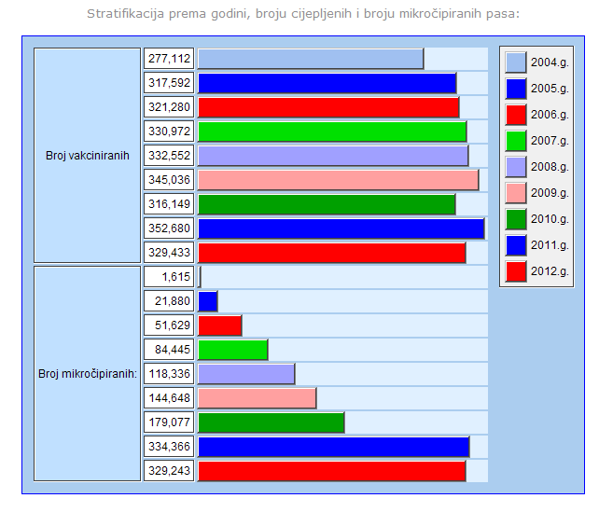
Analitika – Stara Baza

Slide 7
Analitika-Nova Baza

Slide 8
2013. Analitika broj pasa po županijama

Slide 9
2014. Analitika broj pasa po županijama

Slide 10
2015. Analitika broj pasa po županijama

Slide 11
Što je novo?
Mobilna aplikacija!
prepoznavala bi lokaciju korisnika i omogućila pretraživanje najbližih veterinarskih organizacija po tipu usluga;
skloništa za životinje,
davala bi podatke o obveznom cijepljenju protiv bjesnoće;
prema broju oznake psa (mikročipa) pretraživala bi vlasnika i osnovne podatke o psu;
davala bi osnovne informacije o uvjetima prometa životinja u zemlji i među zemljama članicama EU

Slide 12
Hvala na pozornosti! Pitanja su dobrodošla! Siniša Mandek sinisa.mandek@mps.hr 01/6443-855

